Slide 1
Khởi động

Slide 2
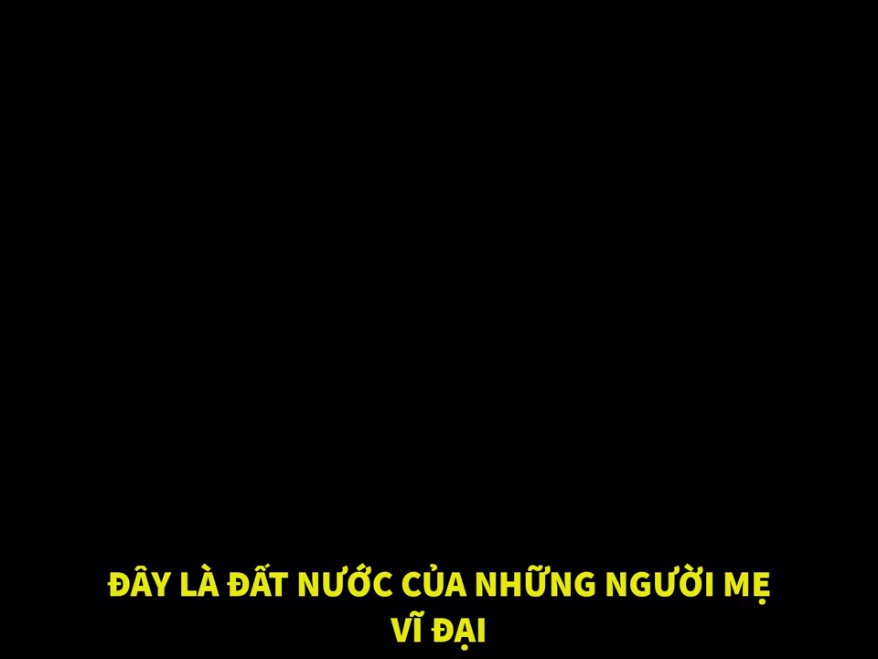

Slide 3

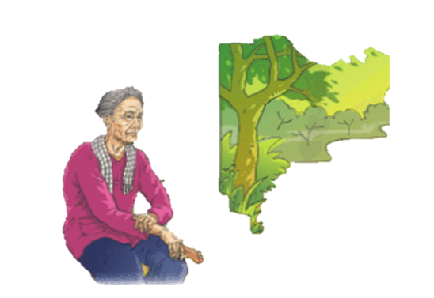



Ngữ văn 11
NGƯỜI NGỒI ĐỢI
TRƯỚC HIÊN NHÀ
HUỲNH NHƯ PHƯƠNG

Slide 4
MỤC TIÊU BÀI HỌC
2
1
Học sinh nêu cảm nhận về hình ảnh người vợ và người chồng trong văn bản
3
Học sinh xác định các sự kiện chính, ngôi kể trong văn bản
Học sinh phân tích các chi tiết thể hiện niềm khao khát đoàn tụ trong văn bản

Slide 5
Khám phá bài học

Slide 6
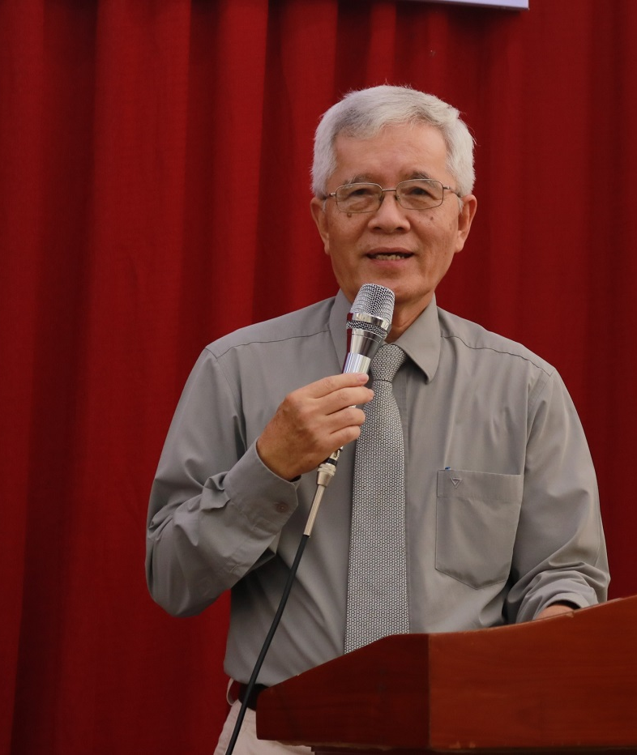
I. Tìm hiểu chung
1. Tác giả
- Huỳnh Như Phương sinh năm 1955, quê quán ở Quảng Ngãi.
- GS Huỳnh Như Phương là nhà giáo chuyên giảng dạy lý thuyết văn học ở Trường ĐH KHXH&NV – ĐHQG TP.HCM, đồng thời là nhà nghiên cứu, phê bình văn học trước năm 1975.

Slide 7
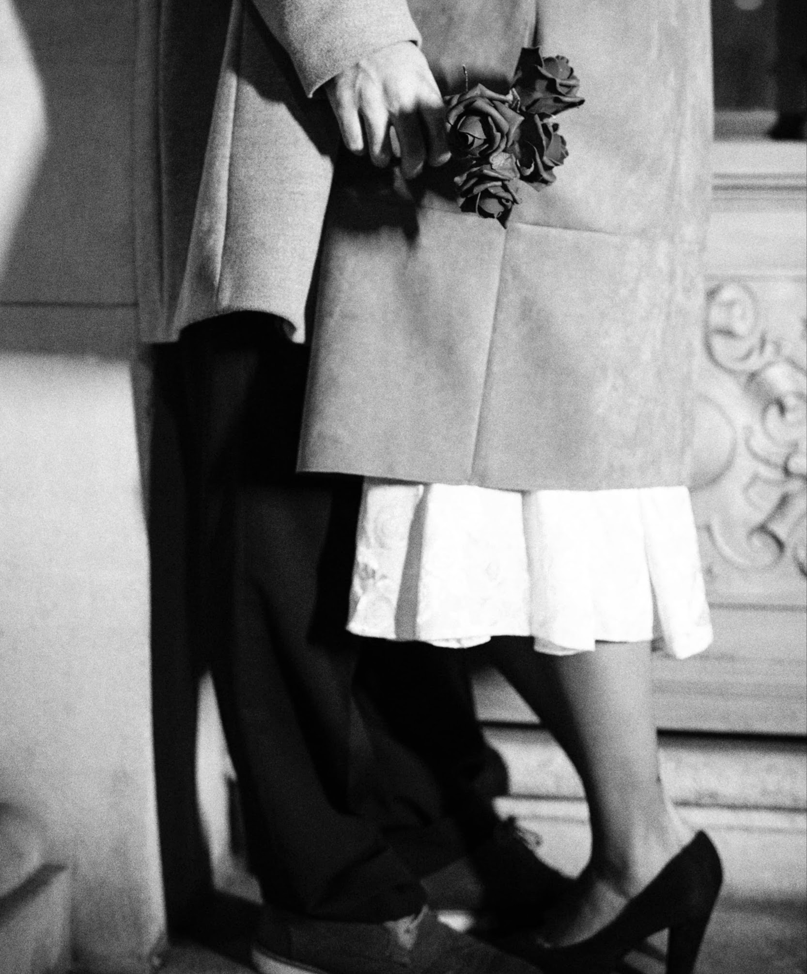
I. Tìm hiểu chung
2. Tác phẩm

Slide 8
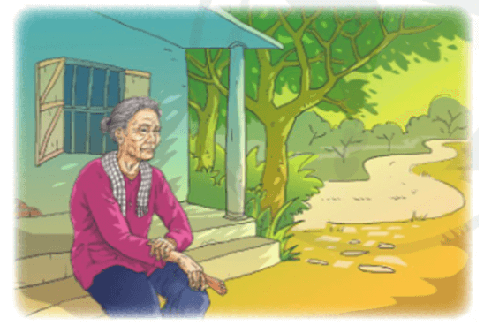
Bài hồi kí viết về dì Bảy (Lê Thị Thỏa), một người phụ nữ quê ở Quảng Ngãi, đã chờ đợi chồng suốt cả cuộc chiến tranh. Chồng hi sinh trong chiến đấu, dì thầm lặng sống một mình cho đến lúc già.

Slide 9
2. Tác phẩm
Phương thức biểu đạt
Vấn đề tác giả nêu lên
Tự sự và biểu cảm. Sự biểu cảm thể hiện qua lời người kể chuyện, nhằm bộc lộ tình cảm, suy nghĩ của tác giả với câu chuyện được kể.
Xuất hiện rất nhiều trong xã hội vào những năm tháng chiến tranh, những người phụ nữ phải chịu cảnh chia li người chồng thân yêu của mình.

Slide 10
Ngôi kể
- Ngôi thứ nhất, xưng “tôi” - lời tác giả.
- Tác giả kể về câu chuyện của dì mình, lời người kể luôn nhỏ nhẹ, luôn thì thầm với người đọc.
- Cách kể ấy vừa thể hiện được tình cảm và thái độ quý trọng, kính cẩn, thiêng liêng của người cháu, vừa thể hiện được sự hi sinh thầm lặng, sự chịu đựng bền bỉ, âm thầm, lặng lẽ, “biết hi sinh nên chẳng nhiều lời” của những người phụ nữ Việt Nam.

Slide 11
Bố cục
01
02
03
Đoạn 1
Từ đầu đến “đôi người đôi ngả”: Tình cảnh ly tán “kẻ Bắc người Nam” của những gia đình có người tập kết ra Bắc
Đoạn 2
Tiếp theo đến “tìm mộ phần của dượng”: Tình cảnh đáng thương của dì Bảy khi dượng Bảy ra chiến trận
Đoạn 3
Còn lại: Tấm lòng thủy chung, son sắt của dì

Slide 12
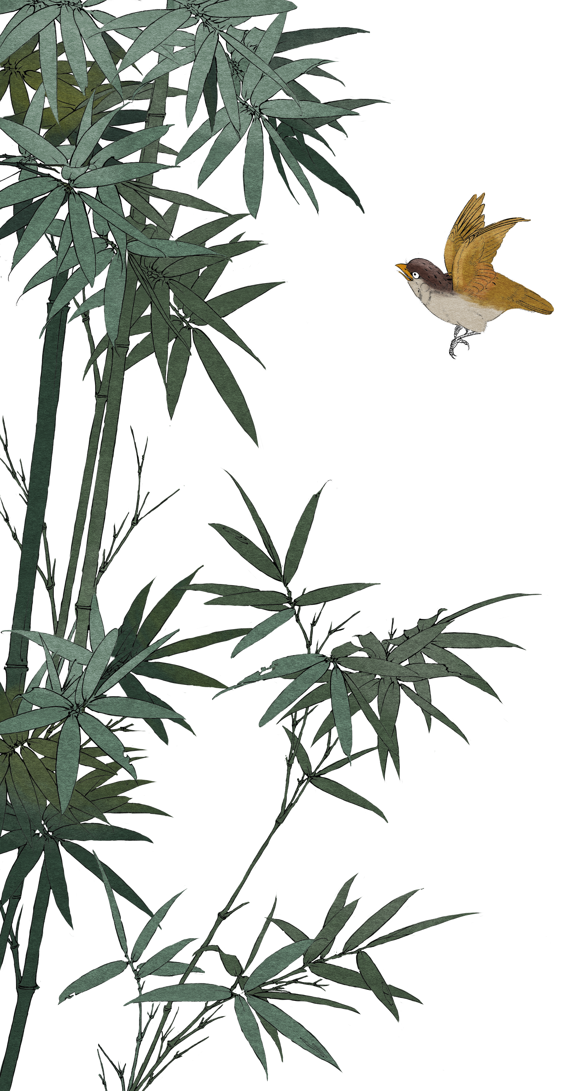
“Người ngồi đợi trước hiên nhà”
Tìm hiểu nội dung văn bản theo các nhiệm vụ sau (5 phút/nhóm)
Nhiệm vụ 1 (nhóm 1). Nêu các sự kiện chính của văn bản? Xác định ngôi kể và nêu ý nghĩa của việc lựa chọn ngôi kể đó.
Nhiệm vụ 2 (nhóm 2). Nhân vật dì Bảy – người vợ trong văn bản.
Nhiệm vụ 3 (nhóm 3). Nhân vật dượng Bảy – người chồng ra đi kháng chiến.
Nhiệm vụ 4 (nhóm 4). Chi tiết tiêu biểu thể hiện sự khát khao đoàn tụ.

Slide 13

II. Đọc hiểu văn bản
1. Sự kiện chính

Slide 14




Dượng Bảy cùng nhiều người con đất Quảng lên đường ra Bắc tập kết.
1
Ngày hòa bình, dì đã qua tuổi 40. Vẫn có người đàn ông để ý đến dì, nhưng lòng dì không còn rung động
4
Sự kiện chính
Ra miền Bắc rồi vào lại miền Nam chiến đấu, dượng Bảy vẫn liên lạc với gia đình
2
Dì Bảy năm nay tròn 80 tuổi, đang ngồi một mình đợi Tết
5
Dượng Bảy ngã xuống trong trận đánh ở Xuân Lộc, trên đường tiến vào Sài Gòn
3

Slide 15

II. ĐỌC HIỂU VĂN BẢN
2. Nhân vật dì Bảy
Hoàn cảnh
Tính cách, phẩm chất

Slide 16

II. Đọc hiểu văn bản
2. Nhân vật dì Bảy – người vợ trong văn bản
a. Hoàn cảnh
- Mới lấy nhau được 1 tháng, Dượng Bảy đã phải ra Bắc tập kết → Đôi người đôi ngả
- Cuối năm 1975, Dượng ngã xuống trong trận đánh ở Xuân Lộc. → Hạnh phúc ngắn chẳng tày gang, dì dượng đã phải chia ly mãi mãi.
Notes:
Dì Bảy ko được hưởng hp lứa đôi và hp gia đình, chịu nhiều thiệt thòi khi còn rất trẻ. Gánh chịu nỗi mất mát to lớn, nỗi đau đớn, bất hạnh nhất của NPN.

Slide 17
II. Đọc hiểu văn bản
1. Nhân vật dì Bảy – người vợ trong văn bản
b. Tính cách, phẩm chất
- Yêu thương chồng
+ Mỗi ngày, sau khi đi làm đồng trở về, dì thường ngồi trên bộ phản gõ ngoài hiên nhìn ra con ngõ, ...
+ Cầu nguyện cho dượng tránh hòn tên mũi đạn nơi chiến trường.

Slide 18
II. Đọc hiểu văn bản
1. Nhân vật dì Bảy – người vợ trong văn bản
b. Tính cách, phẩm chất
- Thủy chung, tình nghĩa
+ Năm dượng đi, dì tròn 20 tuổi. Suốt 20 năm sau đó, có những người ngỏ ý, dạm hỏi, dì vẫn không lung lay, với niềm tin sẽ có ngày dượng trở về.

Slide 19
II. Đọc hiểu văn bản
1. Nhân vật dì Bảy – người vợ trong văn bản
b. Tính cách, phẩm chất
- Thủy chung, tình nghĩa
+ Ngày hòa bình, dì đã qua tuổi 40. Vẫn có người đàn ông để ý đến dì nhưng lòng dì đã không còn rung động. Dù cho có cô đơn, lẻ loi dì Bảy vẫn một lòng thủy chung với người chồng đã khuất của mình.
Notes:
NPN có bản lĩnh và sức chịu đựng rất lớn

Slide 20
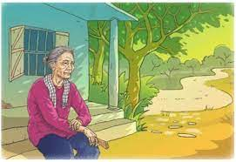
Nhận xét nhân vật dì Bảy:
Người phụ nữ đức hạnh, đại diện cho phẩm chất của những người mẹ, người vợ Việt Nam anh hùng hi sinh cả thanh xuân, tuổi trẻ của mình, nén nỗi đau cá nhân vào bên trong, âm thầm góp sức vào sự nghiệp giải phóng dân tộc.

Slide 21
II. Đọc hiểu văn bản
3. Nhân vật dượng Bảy

Slide 22
3. Nhân vật dượng Bảy
Hoàn cảnh:
- Mồ côi cha mẹ, đi bộ đội, đóng quân ở làng tôi, thầm yêu dì, rồi đứng ra làm lễ cưới.
- Chỉ một tháng sau khi lấy vợ thì đơn vị chuyển đi, đôi người đôi ngả.
- Dượng hi sinh trong trận đánh ở Xuân Lộc, chỉ mười ngày trước khi chiến tranh ngưng tiếng súng.

Slide 23
3. Nhân vật dượng Bảy
- Đại diện cho những người anh hùng ra đi bỏ lại đằng sau là gia đình, người thân, chiến đấu để giải phóng dân tộc, để nhân dân được bình yên, hạnh phúc.
- Không được chứng kiến ngày đất nước được giải phóng.
- Luôn nhớ tới gia đình, tới người vợ tần tảo, phải chịu nhiều thiệt thòi, vất vả.

Slide 24
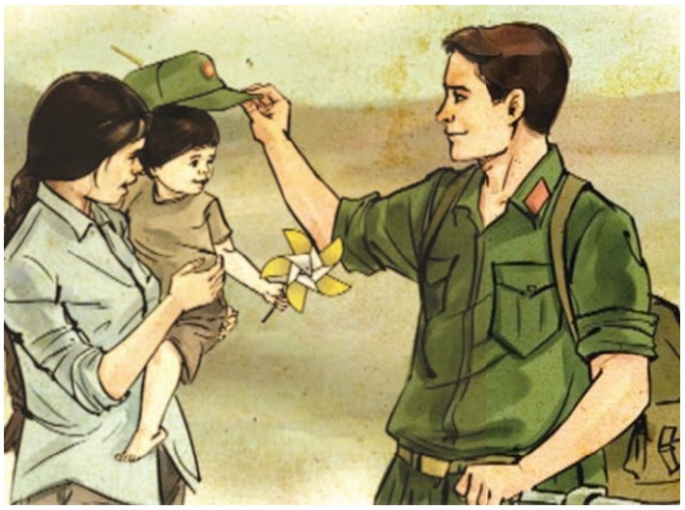
4. Chi tiết tiêu biểu thể hiện sự khát khao đoàn tụ

Slide 25
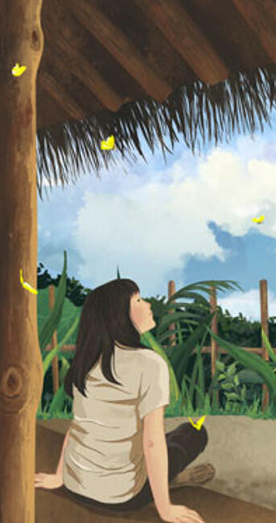
4. Chi tiết thể hiện khát khao đoàn tụ
a. Niềm khao khát đoàn tụ được thể hiện qua những ngóng trông người từ phương xa trở về.
- “Mỗi ngày sau khi đi làm đồng về, dì tôi thường ngồi trên bộ phản gõ ngoài hiên nhìn ra con ngõ, nơi ngày xưa dượng cùng những người đồng đội lần đầu đến nhà tôi xin chỗ trú quân.”
- […] Những ngày sau đó, gia đình tôi nao nức trong niềm vui chờ đợi.
- Dì không lấy chồng mà vẫn đợi dượng

Slide 26
4. Chi tiết thể hiện khát khao đoàn tụ
b. Niềm khát khao đoàn tụ được thể hiện qua tình cảm của người phương xa hướng về gia đình
- Thỉnh thoảng dượng lại gửi thư về, lá thư được gói trong bọc ni-lông bé tí
- Gần cuối cuộc chiến tranh, tin nhắn của dượng về nhà thường xuyên hơn
- Khi bị lỡ mất chuyến xe về thăm gia đình. Dượng nhờ một người đi đường báo tin cho gia đình.

Slide 27
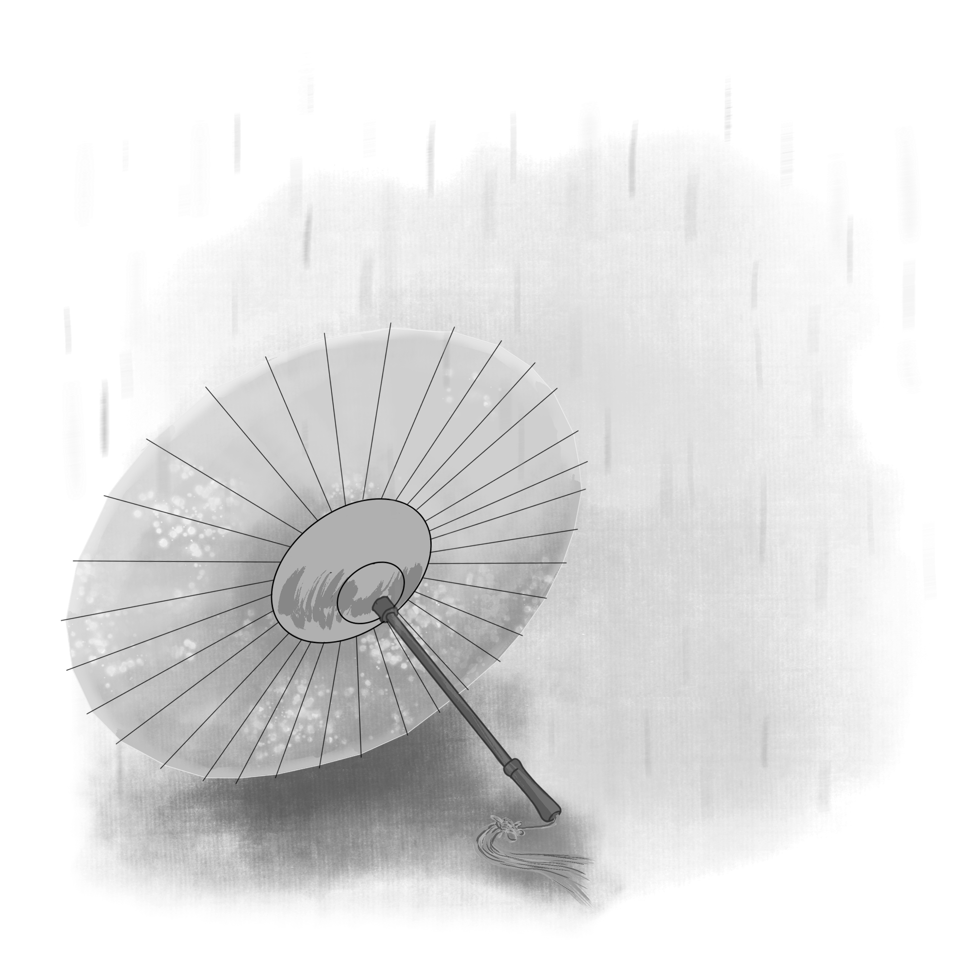
III. TỔNG KẾT
Nghệ thuật
Nội dung
- Kể bằng một câu chuyện giản đơn mà rất xúc động.
- Giọng văn nhỏ nhẹ, chất chứa đầy cảm xúc, suy tư và sự thành kính của người viết.
- Miêu tả nhân vật chân thật, sinh động.
- Phơi bày hiện thực tàn khốc của chiến tranh đẩy những gia đình vào cảnh chia ly, tan tác.
- Ca ngợi những người phụ nữ tần tảo, thủy chung, son sắt họ chính là những người hi sinh âm thầm lặng lẽ, góp công lớn cho công cuộc giải phóng đất nước.

Slide 28
LIÊN HỆ
VẬN DỤNG

Slide 29
HS trình bày suy nghĩ về tình yêu lứa đôi trong thời chiến tranh sau khi nghe bài nhạc.

Slide 30
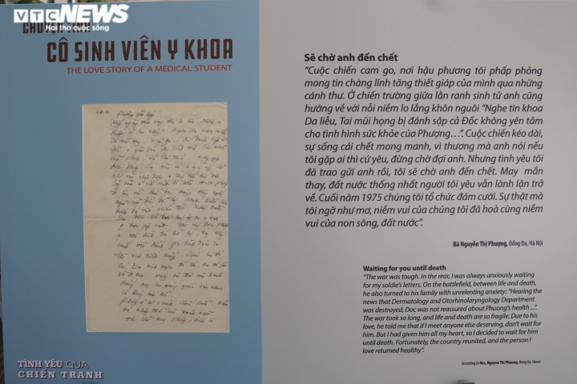

Slide 31
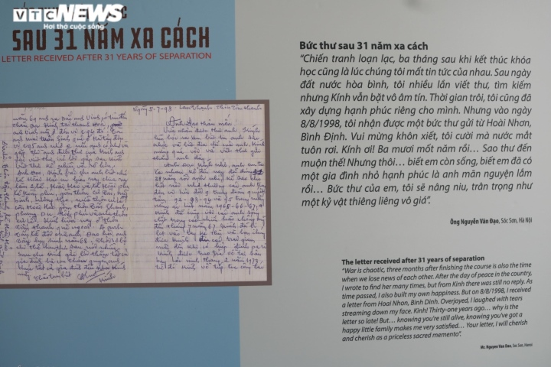

Slide 32
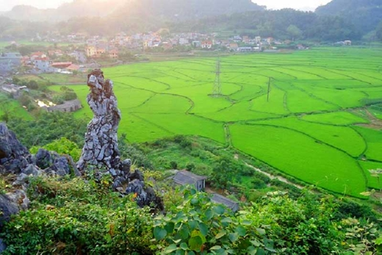
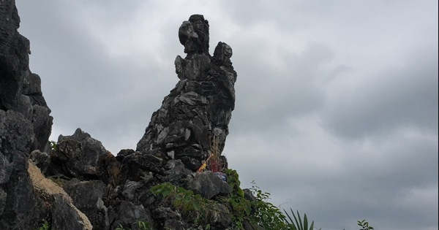
Hòn Vọng Phu (Thanh Hóa)

